Slide 1

Malamalama i le Ate Maloloina

Slide 2

O le asō o le a tatou talanoa e uiga i…
Le mafua'aga e tāua ai le ate i le tino o le tagata.
O mea e tatau ona e silafia e uiga i le ate ma'i
O ai e mafai ona maua i le ate ma'i ma fa'ailoga masani
Siakiina le maloloina o lou ate
Fa'apefea ona tumau le maloloina o lou ate
Sailiga o fesoasoani ma lagolagosua

Slide 3

Fa'amatalaga fa'amaonia e uiga i lou ate
Ate: Itu taumatau o le tino
O se totoga lapo'a ma e ova atu ma le 500 galuega na te fa'atinoina, ma e:
Na te talepe i lalo meaai
Fa'amamāina lou toto
Fa'amaloloina mai fa'ama'i
Fesoasoani na te auina atu le malosiaga
Fesoasoani e fegasoloa'i meaai i totonu o le puta
E mafai ona toe fa'aleleia ma toe tuputupu pe a uma ona fa'aleagaina (afai e le'o matuiā tele)

Slide 4

O le ā le mea e fai e le ate maloloina?
Na te gaosia ma teuina suka ma ga'o aua le malosiaga mo lou tino
Na te fa'agasoloina ou meaai, vai inu ma vaila'au fa'afoma'i e te fa'aaogaina
E fesoasoani e fa'amamā lou toto mai otaota o lo'o fa'aleaga atu i lou tino
E fa'amaloloina mai fa'ama'i ma e fesoasoani e fegasoloa'i mea'ai i totonu o le tino
E mafai ona toe fa'aleleia ma toe tuputupu pe a uma ona fa'aleagaina (afai e le'o matuiā tele)

Slide 5

O le ā le fa'ama'i ate?
O le fa'ama'i o le ate e fa'aleagaina ai le ate ma taofia ai mai le faia o gaioiga lelei:
E tele tulaga e mafai ona a'afia ai le ate:
Hepatitis fa'asalalau vave
Ate ga'oa
Ate ma'i mafua mai i ava malosi
Tulaga na fanau mai ai
Kanesa o le ate
O le tele o tagata e maua i le ate ma'i e le lagonaina se ma'i pe maua i auga.
O le ate ma'i e mafai ona mafua ai le ate fa'aletonu po'o le kanesa o le ate!

Slide 6
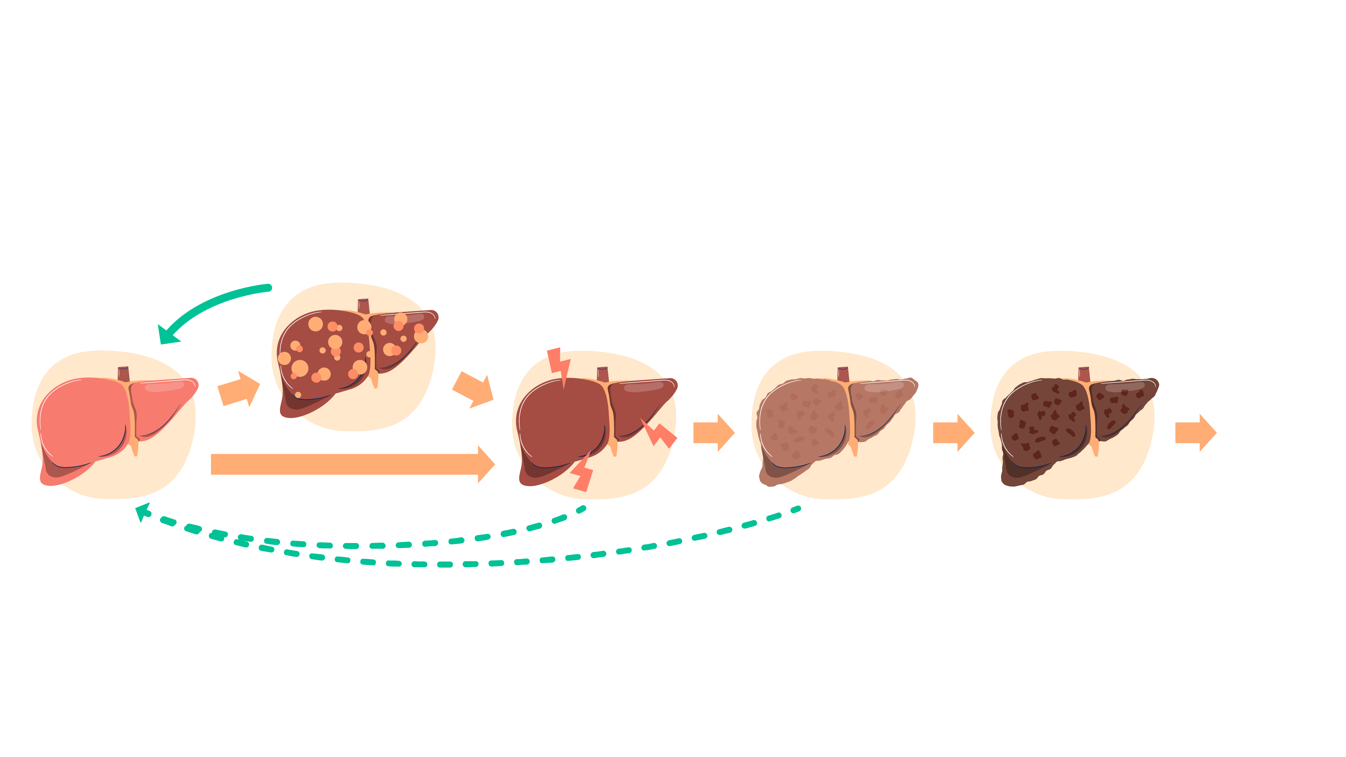
La'asaga o le ate ma'i
Ga'o ate
A'o maloloina
Hepatitis (inflammation)
Hepatitis (fuga)
Cirrhosis
Ate fa'aletonu
Kanesa o le ate

Slide 7

O ai e i ai le tulaga lamatia i le ate ma'i?
O le ate ma'i e mafai ona a'afia ai so'o se tagata a'o latou o lo'o lamatia i le ate leaga o tagata:
E ga'oa le ate
Sā inu tele i le ava malosi
Maua i le hepatitis B po'o le hepatitis C
E iai fa'afitauli e fa'aleagaina ai la latou fa'avae puipui.
E fanau mai o maua i le ate ma'i

Slide 8

O le a le hepatitis salalau vave?
Hepatitis o lona uiga ua fulafula le ate.
I Ausetalia, o vairasi e ta'atele e mafua ai le hepatitis o vairasi a le hepatitis A, hepatitis B ma le hepatitis C.
 | E fa’apefea ona pesia atu? | E mafai ona Faifaipea (taimi umi)? | E iai se togafitiga? | E iai se fa’asao? | tui puipui?
Hepatitis A | Mea’ai ma vai ua fa’aleagaina | Leai | E le’o fa’asinotonu | Vaega puipuia o le tino | Ioe
Hepatitis B | Tinā i le pepe, toto i le toto, Feso’ota’iga feusuaiga | Ioe | Ioe | Leai | Ioe
Hepatitis C | Toto i le toto Feso’ota’iga | Ioe | Ioe | Ioe | Leai

Slide 9

O ā fa'ailoga masani o le ate ma'i?
O auga e aofia ai:
Lagona o le ma'i
Le lagona le fia ai pe ua lusi pauga mamafa
Lanu samasama o mata po'o le pa'u o le tino (jaundice)
Fula totonu o le manava ma tapuvae
O le masani lava, e leai ni auga se'i vagana ua matuiā le fa'aletonu o le ate

Slide 10

Su'esuʻega mo le ate ma'i
Talanoa i lou foma'i po'o se Foma'i Lautele (GP) pe afai o e popole po o iai ni fesili fa'atatau i le maloloina o lou ate.
Su'esu'ega o le toto –
siaki le malosi o le ate
Fa'ata –
Fa'ata, CT po'o le MRI e va'ai i le ate e siaki pe o mumu, fulafula po'o ma'ila
Fasi a'ano o le ate e siaki –
ave se tama'i fasi a'ano o lou ate ina ia malamalama pe fa'apei le gaioiga a lau ate

Slide 11

Siaki mo le hepatitis B ma le hepatitis C
E eseese ituaiga o su'esu'ega o le toto mo hepatitis B ma C. E faigofie ma e le fa'alaua'iteleina.
O le saiki hepatitis B na te fa'ailoa atu ia te oe pe afai e:
O taualumaga o le siaki a le hepatitic C e fa'ailoa atu ai pe afai:
Pe o maua i le siama hepatitis B faifai pea (taimi umi), ma e mana'omia le tausiga ma togafitiga
Ua fausia se puipuiga e fa'asaga i le hepatitis B, ma e le mafai ona toe maua ai
E leai se puipuiga e fa'asaga i le hepatitis B, ma e mana'omia se tui puipui o le hepatitis B
O oe sa e maua muamua i le hepatitic C ma ua le o toe maua ai i le taimi nei
Ua maua oe i le hepatitic C i le taimi nei ma e mafai ona fa'amaloloina oe

Slide 12

Togafitiga o le ate ma'i
Atonu e iai se filifiliga i togafitiga - e fautuaina atu oe e lau foma'i pe afai e mana'omia ni togafitiga.
Fa'atasi ma vaila'au fa'afoma'i (auina atu mai lau Foma'i), meaai ma fa'amalositino e fa'atonutonu ai se soifua maloloina.
O le taimi e matuiā le fa'aletonu o le ate (cirrhosis), e le mafai ona toe fa'aleleia.

Slide 13
Togafitiga o hepatitis B ma le C
Hepatitis B
Hepatitis C
Hepatitis B faifaipea - va'ai lau fomaʻi i taimi le aunoa (ta'i 6-12 masina) e siaki le maloloina a lau ate.
O togafitiga e mafai ona fa'aititia ai le fa'aletonu o le ate ma fa'aititia ai le lamatiaga o le kanesa o le ate.
O lou foma'i o le a fautuaina oe pe afai e mana'omia ona inu vaila'au fa'afoma'i.
O le Hepatitis C e togafiti i vaila'au fa'afoma'i e fa'aigoa ia Direct Acting Anti-virals (DAAs). Mo fuala'au po'o vaila'au fa'afoma'i na te:
Ave'esea le vairasi mai lou tino
E itiiti pe leai fo'i ni a'afiaga laiti
Fa'aitiitia le lamatia o le fa'ama'i ate ma le maua i le kanesa o le ate
Togafitia 95% o tagata o lo'o soifua fa'atasi ma le hepatitis C.

Slide 14

E fa'apefea ona puipuia oe mai le hepatitis B & C?
Hepatitis C:
Aua le fa'asoa atu ni mea patino e pei o pulumu fufulu nifo po'o tafi
Ia faia ta'aga pe'a po'o tuiga o le itutino mai tagata fa'apitoa ua laiseneina ma na te fa'aaogaina mea faigaluega ua uma ona fa'availa'au (fufulu) ma fa'amamā
Ia faia gaioiga fa'afoma'i ma foma'i nifo mai foma'i fa'apitoa ua laiseneina.
Fa'aoga pa'u mo feusua'iga ma le suau'u i taimi o feusua'iga
Ia fa'aeteete i le faia o togafitiga fa'afoma'i ma nifo pe a faimalaga i atunu'u i fafo
Fai totigi lima (kalava) pe a fa'amama se toto ua masa'a
Aua neʻi fefaʻasoaaʻi mea e faʻaaogaina mo tuiga o vaila’au fa'asaina.
Hepatitis B - FAI TUI PUIPUI

Slide 15

Tausiga o lou ate
E to'afa ni vaega autu o le olaga e tāua mo le tausiaina o lou ate
Lelei le tausami
Fa'aitiitia pe taofi le ava malosi
Fa'amalositino
Tausiga mo lou lava tagata

Slide 16

O fea e maua ai se fesoasoani
Su'eina o se Foma'i Lautele (GP)
General Practitioner (GP) - Foma'i lautele (GP)
www.healthdirect.gov.au/australian-health-services
Sexual health clinics - Falema'i mo Soifua Maloloina o Feusuaiga - 1800 451 624 www.health.nsw.gov.au/sexualhealth
Multicultural HIV and Hepatitis Service - Auaunaga HIV ma le Hepatitis Fa'aleaganu'u www.mhahs.org.au

Slide 17
O fea e maua ai se fesoasoani i lou lava gagana?
Afai e te mana'omia se fesoasoani e talanoa ai i lau foma'i po'o se aufaigaluega soifua maloloina i lau gagana:
Valaau i le Translating and Interpreting Service (TIS) i le 13 14 50
O nei auaunaga e faifua ma e le fa'alaua'iteleina
Fa'afeso'ota'i le tagata ofisa e fa'aavanoa se fa'amatala'upu faifua mo oe
17

Slide 18

O le a le mea ua tatou a'oa'oina i le aso?
tala moni pe le moni?
O lou ate na te fa'agasoloina le tele o mea e te tausami ma inu ai, e o'o fo'i i vaila'au e pa'i atu i le pa'u o lou tino.
E te silafia ua e maua i le fa'ama'i ate pe a fa'alogo atu ua amata ona lagona le ma'i.
A tu'u e leai se togafitiga e faia, hepatitis B e mafai ona mafua ai le fa'ama'i ate.
O le mea tāua i le maloloina o lou ate o le toaga e fai ni fa'amalositino eseese e tele.

Slide 19

Feau tāua e alu ma oe
Taumafa meaai paleni ma toaga e fai fa'amalositino
Tumau le mamafa fa'aletino maloloina
Alo ese pe fa'aitiitia le taumafaina o ava malosi
Mata'itu le maloloina o lou ate fa'atasi ma lou Foma'i Lautele (GP)
Siaki mo le hepatitis B ma le C (hepatitis B tui puipui o lo'o avanoa)

Slide 20

Fesili?

Slide 21

August 2025
Atina'e le: Auaunaga Multicultural
HIV ma le Hepatitis i NSW
(MHAHS) mhahs.org.au

